Slide 1

Corso di preparazione all’esame di stato e
avviamento alla professione
Corso di preparazione all’esame di stato e
avviamento alla professione
Compiti dell’Ordine, del Consiglio ed esercizio delle sue
funzioni: Nomine, rappresentatività, ed organismi
Modena 24/05/2021

Slide 2
ORDINE DEGLI INGEGNERI
il REGIO DECRETO 23 Ottobre 1925, n. 2537 “Regolamento per le professioni d’ingegnere e di architetto” prevede il CAPO I “Dell’albo” all’Art. 1, in ogni provincia è costituito l’ordine degli ingegneri, avente sede nel comune capoluogo.
L’Ingegnere abilitato con il percorso universitario di 3 o 5 anni per poter esercitare la professione deve obbligatoriamente iscriversi all’albo.
L’ingegnere triennale ottiene il titolo di ingegnere junior più il settore di abilitazione, civile ed ambientale, industriale o dell’informazione.
L’ingegnere quinquennale ottiene il titolo di ingegnere più il settore di abilitazione, civile ed ambientale, industriale o dell’informazione (singolo settore per nuovo ordinamento o i tre settori per il vecchio ordinamento).

Slide 3
CONSIGLIO NAZIONALE DEGLI INGEGNERI
Il Consiglio Nazionale Ingegneri (CNI) è l'organismo nazionale di rappresentanza istituzionale degli interessi rilevanti della categoria professionale degli ingegneri. Il CNI (disciplinato nell'ordinamento giuridico italiano dalla Legge 1395/23, dal Regio Decreto 2537/25, dal Decreto Luogotenenziale 382/44 e dal DPR 169/2005), è ente di diritto pubblico vigilato dal Ministero della Giustizia.
I compiti istituzionali del CNI prevedono, tra gli altri: il ruolo di magistratura di secondo grado nei ricorsi e reclami degli iscritti avversi alle decisioni dei Consigli dell'Ordine; l'espressione di pareri, su richiesta del Ministero della Giustizia, in merito a proposte di legge e regolamenti riguardanti la professione; la funzione di referente del Governo in materia professionale.

Slide 4
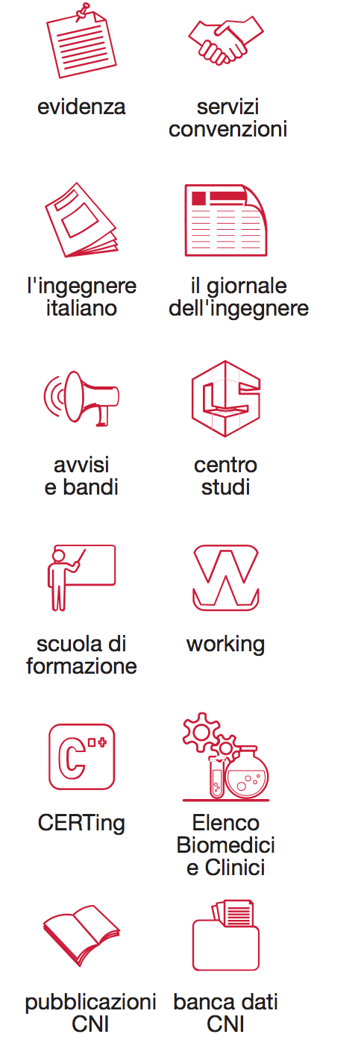
Corso di preparazione all’esame di stato e
avviamento alla professione
CNI - servizi

Slide 5
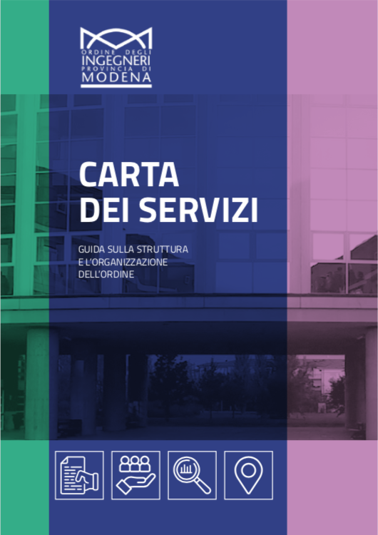
Corso di preparazione all’esame di stato e
avviamento alla professione
ORDINE INGEGNERI DI MODENA - servizi

Slide 6
ORDINE DEGLI INGEGNERI
CONSIGLIO TERRITORIALE DELL’ORDINE
(Funzione Amministrativa)
CONSIGLIO DI DISCIPLINA DELL’ORDINE
(Funzione Disciplinare)

Slide 7
CONSIGLIO DI DISCIPLINA
Gli iscritti sono tenuti al rispetto del Codice Deontologico che regola il comportamento da tenere nei confronti dei colleghi e dei committenti.
Il Consiglio Nazionale, a seguito dell'entrata in vigore della nuova normativa sulle professioni regolamentate, ha provveduto all'adeguamento del precedente "Codice Deontologico", approvato il 1 ° dicembre 2006, con il testo che si allega, deliberato nella seduta del 9 aprile 2014.

Slide 8

CONSIGLIO DI DISCIPLINA
https://www.tuttoingegnere.it/cni/codice-deontologico

Slide 9
Corso di preparazione all’esame di stato e
avviamento alla professione
Ordine : Consiglio direttivo
Ogni Ordine provinciale degli ingegneri è guidato da un Consiglio direttivo

Slide 10
Corso di preparazione all’esame di stato e
avviamento alla professione
Il Consiglio direttivo è:
eletto dagli iscritti
composto da un numero di consiglieri variabile in base al numero delle iscrizioni all'Albo
organo di governo dell’Ordine (ente di diritto pubblico)

Slide 11
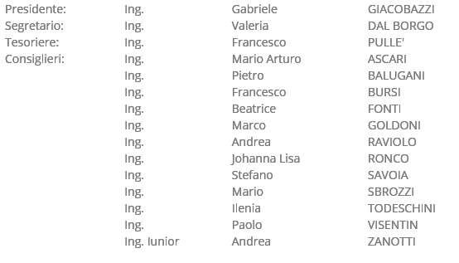
ORDINE DEGLI INGEGNERI
CONSIGLIO DELL’ORDINE DEGLI INGEGNERI DI MODENA

Slide 12
Corso di preparazione all’esame di stato e
avviamento alla professione
Ciascun Consiglio direttivo elegge al proprio interno, nella prima seduta del nuovo Consiglio:
Presidente
Segretario
Tesoriere

Slide 13

Corso di preparazione all’esame di stato e
avviamento alla professione
Presidente
Legale rappresentante dell’Ordine e del Consiglio stesso
Gestisce operativamente l’Ordine
Presiede il Consiglio e l’assemblea dell’Ordine
art. 38 del RD n°23 ottobre 1925 n°2537

Slide 14

Corso di preparazione all’esame di stato e
avviamento alla professione
Segretario
riceve le domande di iscrizione nell'albo, annotandole in un registro
redige i verbali delle sedute consiliari e stende le deliberazioni
autentica le copie delle deliberazioni dell'Ordine e del Consiglio
tiene i registri prescritti dal Consiglio
cura la gestione della corrispondenza
ha in consegna l'archivio dell'Ordine e la biblioteca
art. 39 del RD n°23 ottobre 1925 n°2537

Slide 15

Corso di preparazione all’esame di stato e
avviamento alla professione
Tesoriere
E’ responsabile dei fondi e delle altre proprietà dell'Ordine, riscuote il contributo annuale, paga i mandati firmati dal Presidente e controfirmati dal Segretario, tiene i registri contabili e l’inventario del patrimonio dell'Ordine.
tiene i seguenti registri informatici:
Redige il Bilancio Preliminare e Consuntivo dell’Ente che viene approvato dall’Assemblea (E’ l’alter ego dell’assessore al bilancio di un Comune)
N.B. In assenza del Tesoriere e solo in caso d’urgenza ne fa le veci un Consigliere nominato dal Presidente
art. 40 del RD n°23 ottobre 1925 n°2537

Slide 16
Corso di preparazione all’esame di stato e
avviamento alla professione
Compiti del Consiglio ed esercizio delle sue funzioni

Slide 17
Corso di preparazione all’esame di stato e
avviamento alla professione
...il Consiglio dell’Ordine … esercita le seguenti attribuzioni:
procede alla formazione e all’annuale revisione e pubblicazione dell’albo, dandone comunicazione all’autorità giudiziaria e alle pubbliche amministrazioni
stabilisce il contributo annuo dovuto dagli iscritti per sopperire alle spese di funzionamento dell’Ordine
amministra i proventi e provvede alle spese, compilando il bilancio preventivo e il conto consuntivo annuale
dà, a richiesta, parere sulle controversie professionali e sulla liquidazione di onorari e spese
vigila alla tutela dell’esercizio professionale e alla conservazione del decoro dell’Ordine, reprimendo gli abusi e le mancanze di cui gli iscritti si rendessero colpevoli nell’esercizio della professione
Legge 24 giugno 1923 n°1395 art.5

Slide 18
Corso di preparazione all’esame di stato e
avviamento alla professione
Il Consiglio dell’Ordine …:
vigila sul mantenimento della disciplina fra gli iscritti affinché il loro compito venga adempiuto con probità e diligenza
prende i provvedimenti disciplinari
cura che siano repressi l’uso abusivo del titolo di ingegnere e di architetto e l’esercizio abusivo della professione, presentando, ove occorra, denuncia all’autorità giudiziaria
determina il contributo annuale da corrispondersi da ogni iscritto per il funzionamento dell’Ordine…
dà i pareri che fossero richiesti dalle pubbliche amministrazioni su argomenti attinenti alle professioni di ingegnere e di architetto
R.D. 23 ottobre 1925 n° 2537 art.37

Slide 19
Corso di preparazione all’esame di stato e
avviamento alla professione
Il Consiglio …
provvede all’amministrazione dei beni spettanti all’Ordine o Collegio e propone all’approvazione dell’assemblea il conto consuntivo ed il bilancio preventivo
può… stabilire a una tassa annuale…
Decreto Legislativo Luogotenenziale 23 novembre 1944 n° 382 art. 7

Slide 20
Corso di preparazione all’esame di stato e
avviamento alla professione
Compiti del Consiglio:
Funzione rappresentativa
Rappresenta l'Ordine all'esterno
Svolge attività volte ad affermare e tutelare gli interessi degli iscritti e della collettività -→ vigilare alla tutela dell'esercizio professionale e alla conservazione del decoro dell'Ordine, reprimendo gli abusi e le mancanze di cui gli Iscritti si rendessero colpevoli nell'esercizio della professione

Slide 21
Corso di preparazione all’esame di stato e
avviamento alla professione
ALBO è:
diviso in due sezioni (A e B), che corrispondono a diverse competenze e capacità acquisite con differenti percorsi formativi universitari.
Per ciascuna sezione sono previsti tre settori:
civile e ambientale
industriale
dell'informazione.
Per l'iscrizione in entrambe le sezioni è richiesta l'abilitazione alla professione.
Compiti del Consiglio:
Funzione certificativa
Gestione dell’Albo iscritti
Iscrizioni, cancellazioni
Regio Decreto 23/10/1925 n° 2537

Slide 22
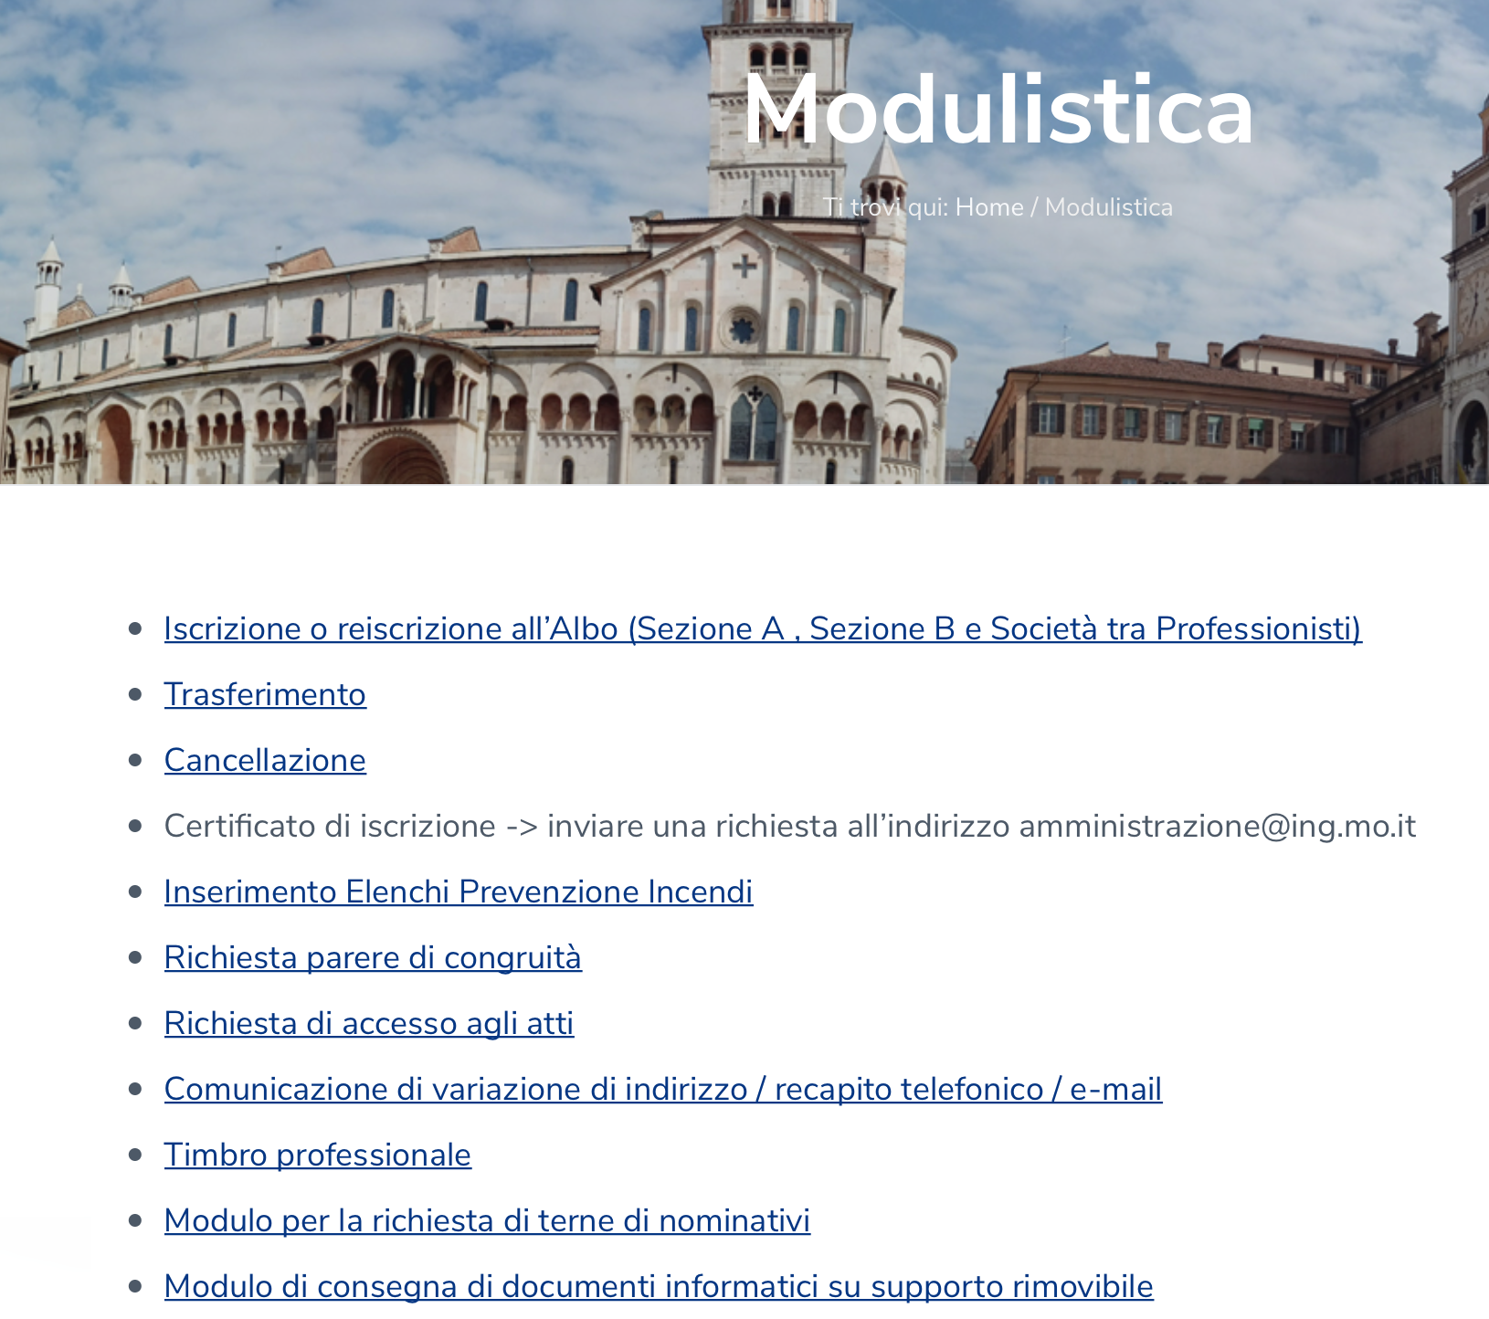
Corso di preparazione all’esame di stato e
avviamento alla professione
Compiti del Consiglio:
Funzione designativa e consultiva
Designa terne di professionisti per il collaudo di
strutture metalliche o in cemento armato
Designa Terne o singoli iscritti per lo svolgimento di funzioni specifiche per diretto mandato del richiedente
Propone i componenti per le commissioni di esame Legge 8/12/1956 n° 1378 art. 9
Nomina commissioni e rappresentanti presso enti terzi (es. Commissioni edilizie )
Formula pareri alle pubbliche amministrazioni su argomenti attinenti la professione
Formula, a richiesta, pareri sulle controversie professionali e sulla liquidazione di onorari e spese
Legge 5/11/1971 n° 1086 art. 7

Slide 23
Corso di preparazione all’esame di stato e
avviamento alla professione
Compiti del Consiglio:
Funzione regolamentazione
Adotta regolamenti per il suo funzionamento Regio Decreto 23/10/1925 n° 2537 art. 42
Determina il contributo annuale per il funzionamento dell’Ordine
Fissa le norme deontologiche per l’esercizio

Slide 24
Corso di preparazione all’esame di stato e
avviamento alla professione
Compiti del Consiglio:
Formazione
In attuazione art. 7 del DPR 07/08/2012 n° 137 e in base all’art. 9 del Regolamento per l’aggiornamento della competenza professionale
adottato dal CNI compiti degli Ordini territoriali:
Organizzazione attività Formative
Riconoscimento della didattica organizzata con le associazioni di iscritti agli albi
Il controllo e il monitoraggio dell’offerta formativa
Gestione banca dati dei CFP degli iscritti
Comunicazione al CNI delle informazioni necessarie alla banca dati consultabile on-line

Slide 25

Corso di preparazione all’esame di stato e
avviamento alla professione
FedIngER
(Federazione Regionale Ordini Ingegneri dell’Emilia-Romagna)
è formata dai nove Ordini degli Ingegneri delle province dell’Emilia-Romagna
e rappresenta l’ideale organo di collegamento, coordinamento e sintesi
delle attività dei singoli Ordini provinciali, nel rispetto delle loro autonomie.

Slide 26
Corso di preparazione all’esame di stato e
avviamento alla professione
si propone di intervenire, in modo unitario e con la forza data dalla consistenza
numerica di tutti gli Ordini provinciali e dei relativi professionisti rappresentati,
presso i competenti organi regionali preposti alle scelte legislative e amministrative
che interessano la vita economica e sociale della regione, la cui attuazione richiede
e si giova della specifica competenza degli Ingegneri.
si propone inoltre di rappresentare in modo unitario i nove Ordini provinciali
presso il Consiglio Nazionale Ingegneri (CNI)

Slide 27
Corso di preparazione all’esame di stato e
avviamento alla professione
 | Commissioni
1 | Ambiente – Acustica
2 | Dipendenti pubblici – Docenti
3 | Edilizia, Urbanistica e Assetto del Territorio
4 | Energia e impianti
5 | Forense – Mediazione - Etica e deontologia professionale
6 | Formazione
7 | Giovani
8 | Industria – Industria 4.0
9 | Informazione
10 | Lavori pubblici
11 | Pareri
12 | Qualità, Management
13 | Ricostruzione
14 | Protezione Civile
13 | Sicurezza - Antincendio
14 | Strutture
15 | Sezione B
Commissioni di lavoro

Slide 28
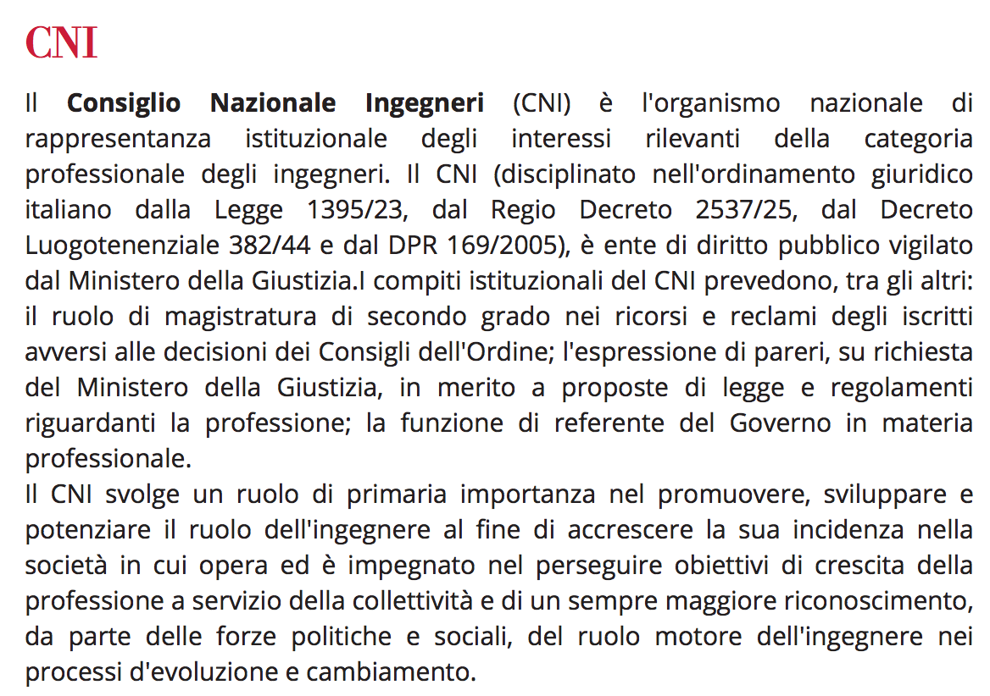
Corso di preparazione all’esame di stato e
avviamento alla professione

Slide 29
Corso di preparazione all’esame di stato e
avviamento alla professione
GRAZIE PER L’ATTENZIONE

